Slide 1
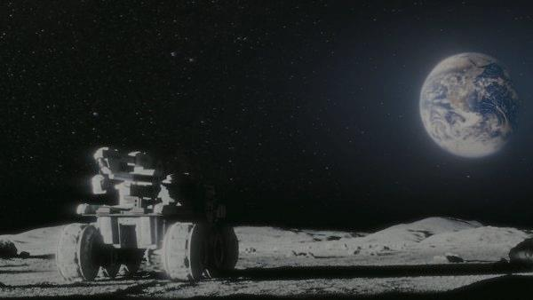


Centro de Divulgação Cientifica e Cultural
Centro de Divulgação da Astronomia
Observatório Dietrich Schiel
Nós fomos a Lua?
Giovana Calisto Bertolino - gcb.024@gmail.com

Slide 2
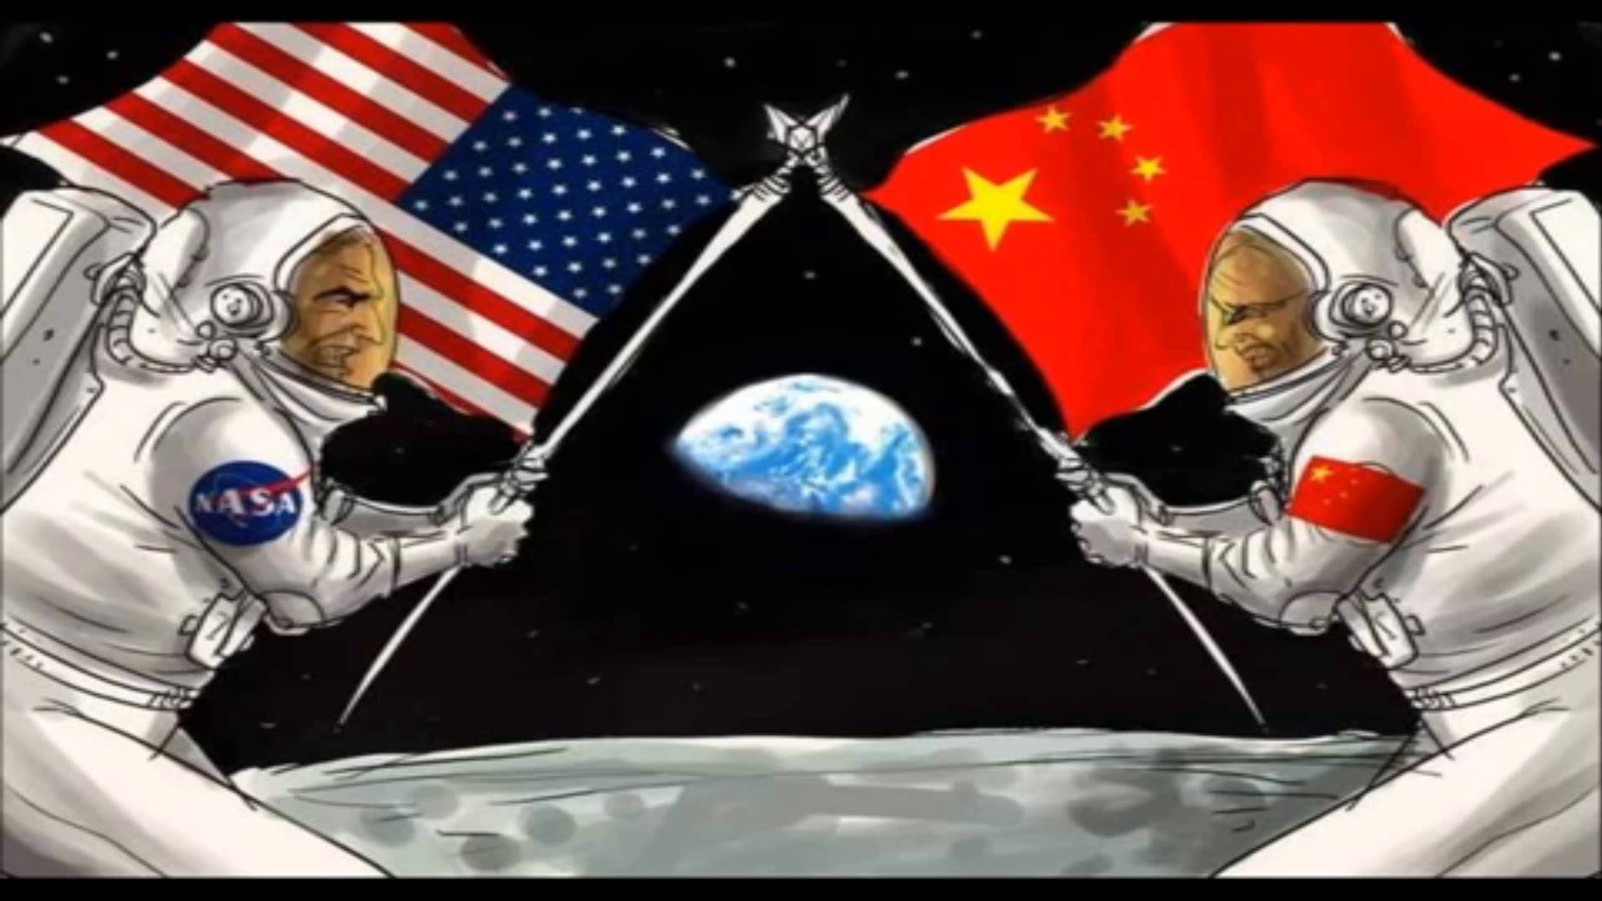
Um pouco de história...

Slide 3
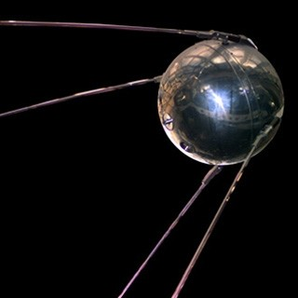
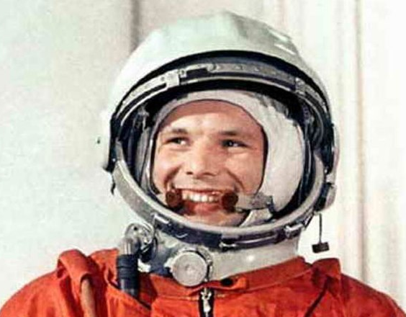
Yuri Gagarin
o primeiro homem no espaço
12 de abril de 1961.
Sputnik 1 -URSS
4 de outubro de 1957

Slide 4
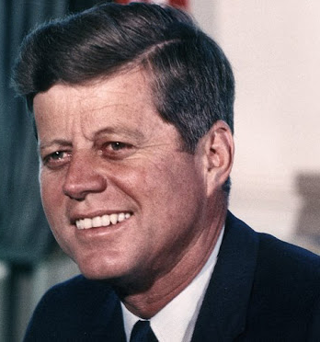
“
Eu acredito que esta nação deve comprometer-se em alcançar a meta, antes do final desta década, de pousar um homem na Lua e trazê-lo de volta à Terra em segurança
John F. Kennedy
25 de maio de 1961 Congresso dos Estados Unidos
”

Slide 5

O Programa Apollo
Foi um conjunto de missões espaciais coordenadas pela NASA entre 1961 e 1972 com o objetivo de colocar o homem na Lua.

Slide 6
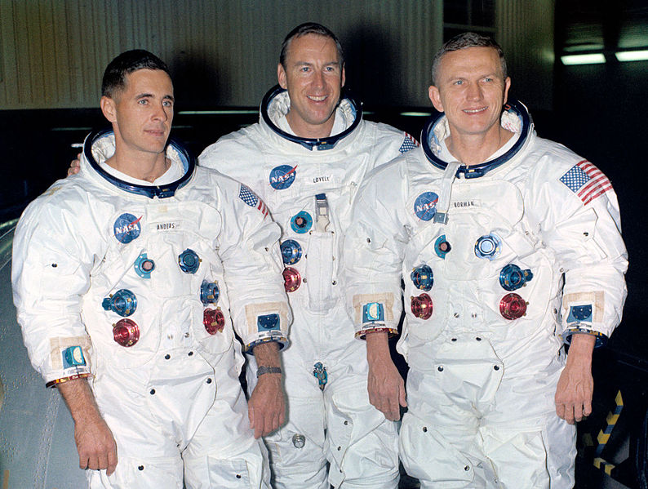
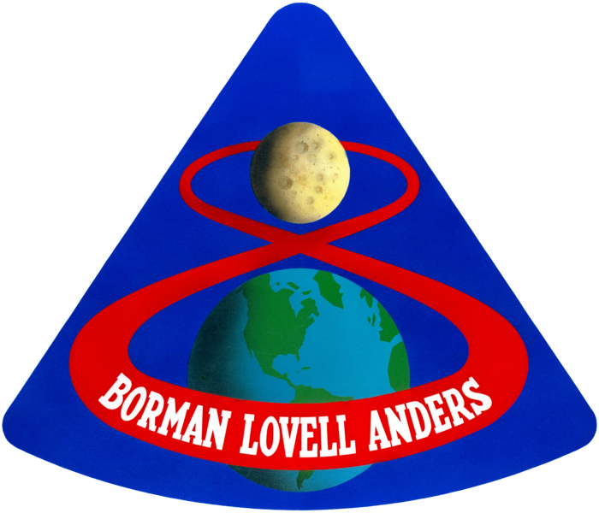
Apollo 8
21 - 27 de dezembro de 1968.
William Anders, James Lovell, Frank Borman

Slide 7
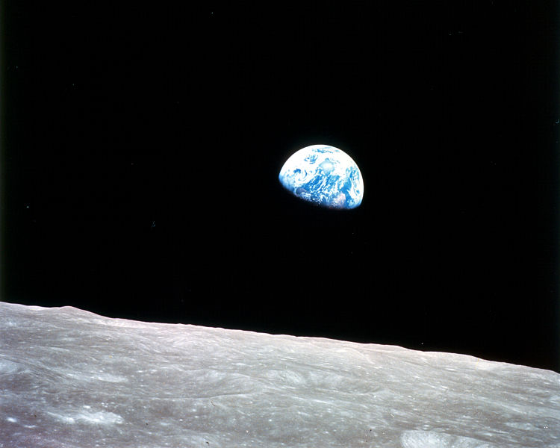
Visão da Terra a partir da Lua - a mais famosa imagem feita pela Apollo 8

Slide 8
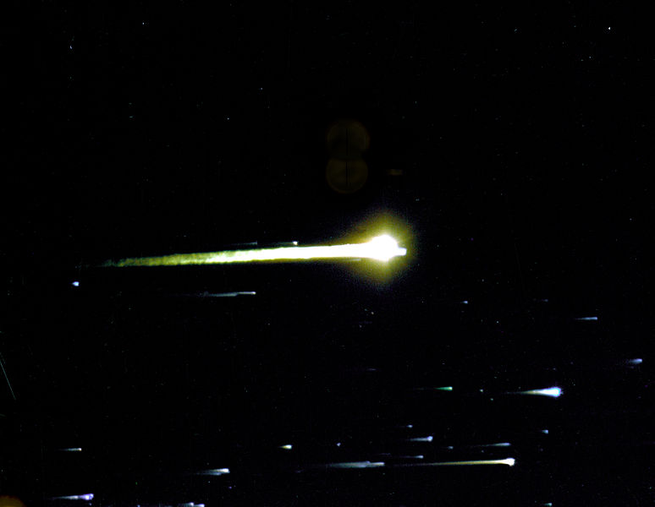
Reentrada da Apollo 8 na atmosfera

Slide 9
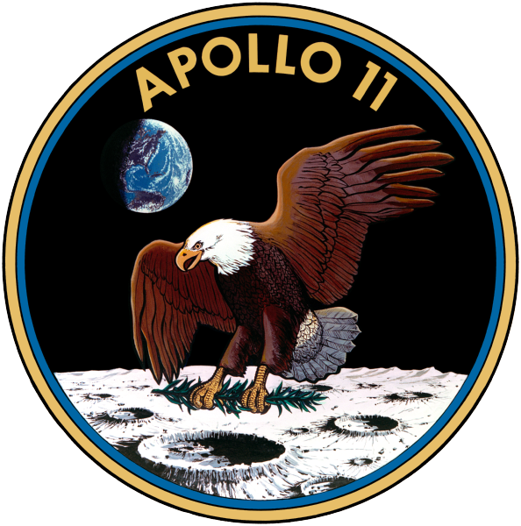
Apollo 11
Foi a quinta missão espacial tripulada do Programa Apollo e a primeira a realizar uma alunagem, no dia 20 de julho de 1969.
16 - 24 de julho de 1969.

Slide 10
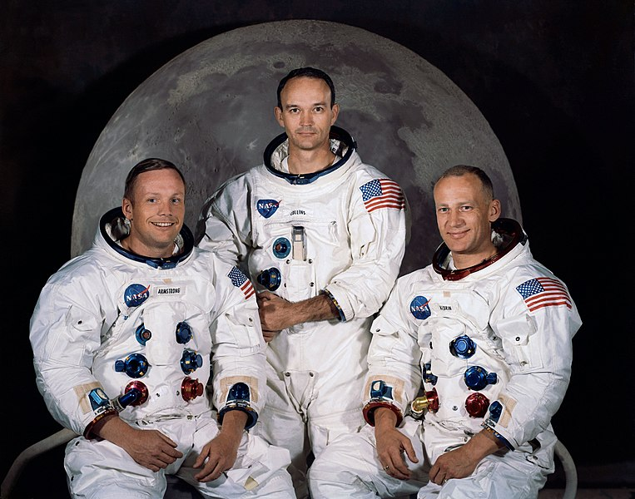
Neil Armstrong, Michael Collins e Edwin “Buzz” Aldrin

Slide 11
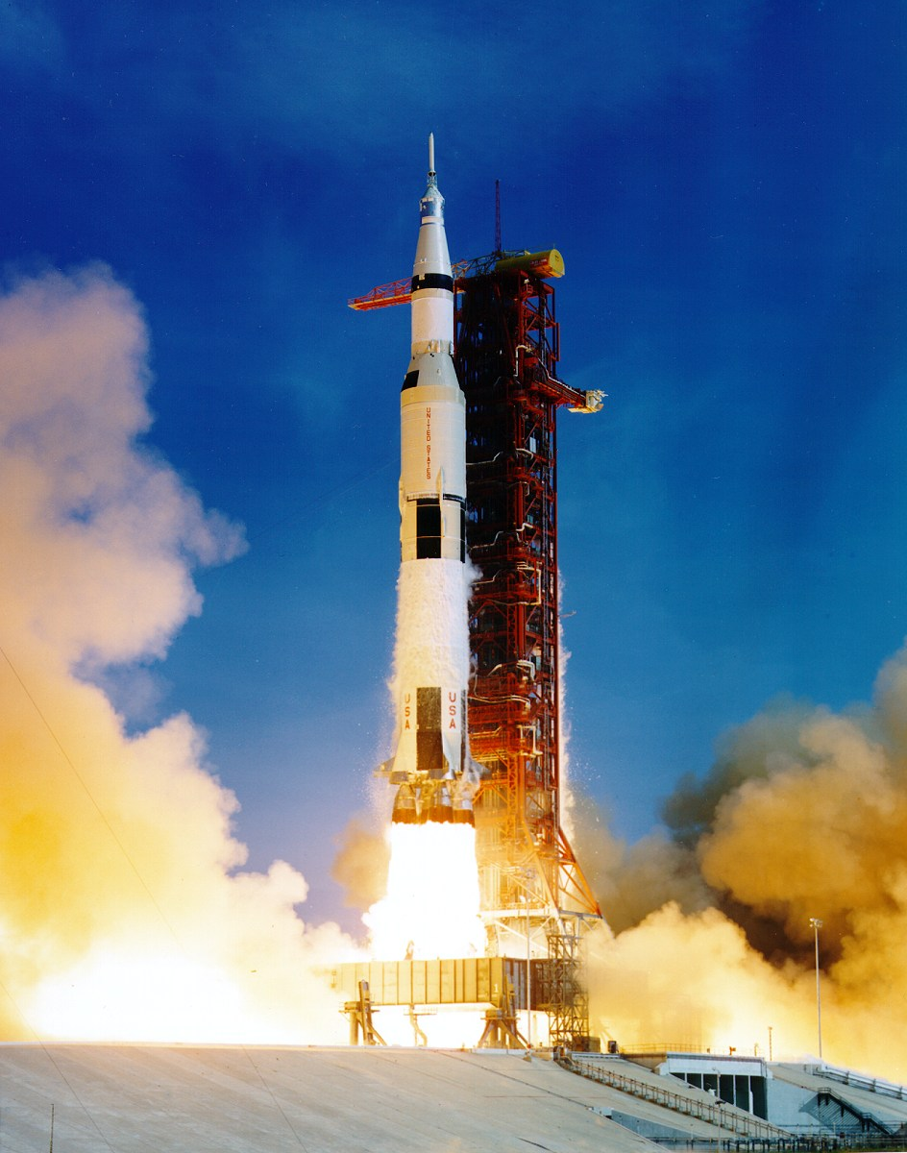
Saturno V – Lançamento da Apollo 11

Slide 12
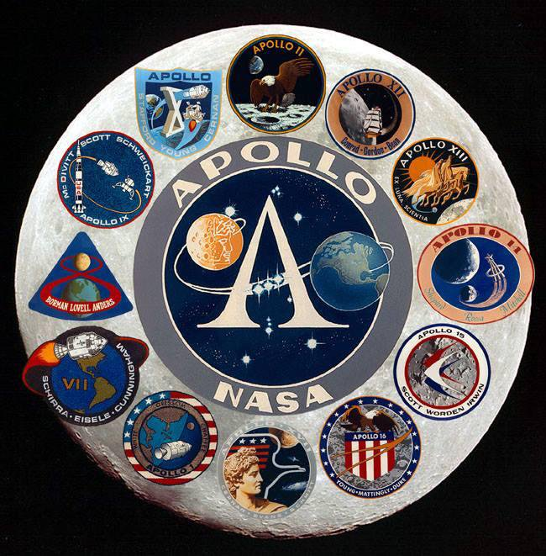
No total, foram feitas onze missões tripuladas no projeto Apollo, e seis delas pousaram na Lua, no total de doze astronautas que caminharam no solo lunar.
O custo total do projeto foi estimado em 19,4 bilhões de dólares.

Slide 13


Slide 14
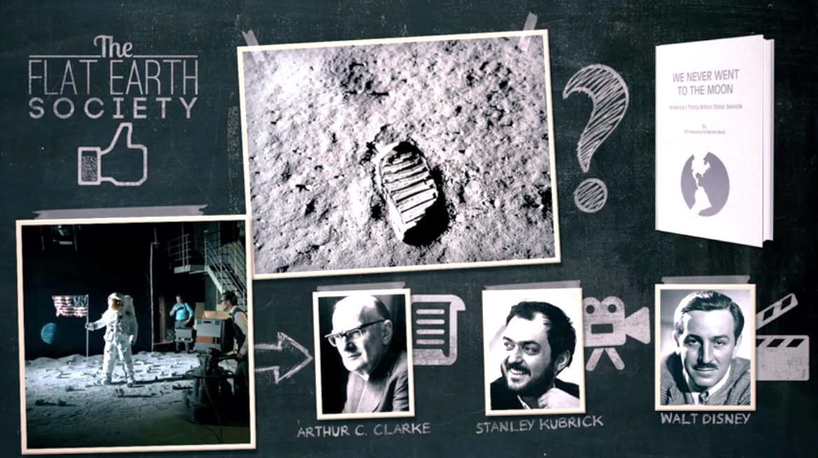

Slide 15
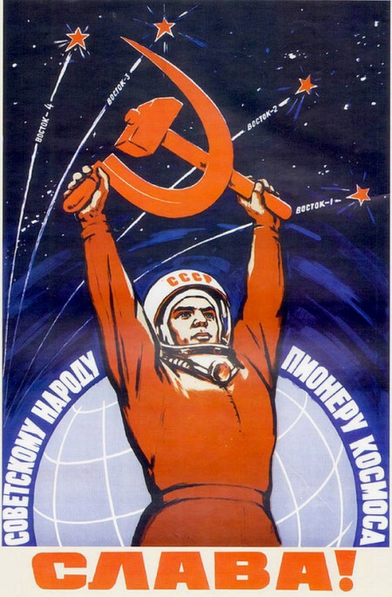
A principal prova de que os americanos chegaram à Lua é simplesmente o fato de que seus inimigos, os soviéticos, nunca duvidaram disso

Slide 16
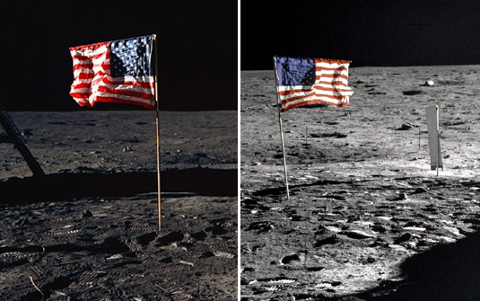
A bandeira que “tremula”
Dobra da bandeira está no mesmo lugar não importa o ângulo da foto

Slide 17
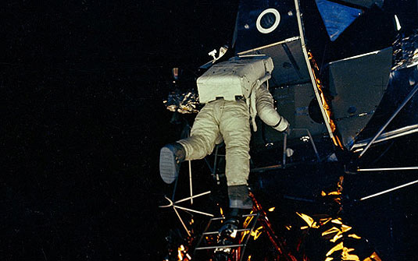
A foto de Neil Armstrong descendo do módulo lunar
Buzz Aldrin, e não Neil Armstrong, deixa o módulo lunar

Slide 18
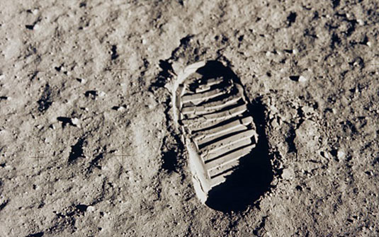
As pegadas
Poeira lunar muito fina deixa pegada marcada

Slide 19
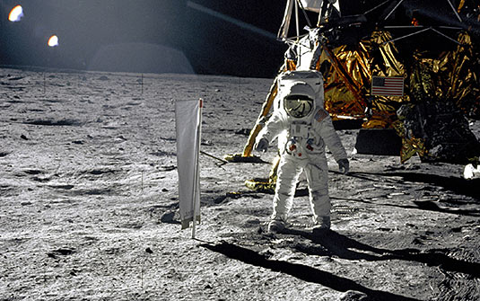
A variação de temperatura na Lua
Roupas dos astronautas não aguentariam temperaturas tão extremas como as da Lua

Slide 20
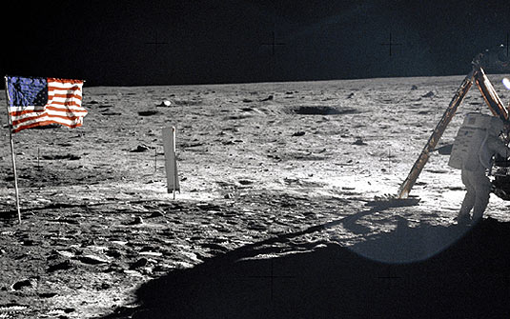
As sombras

Slide 21
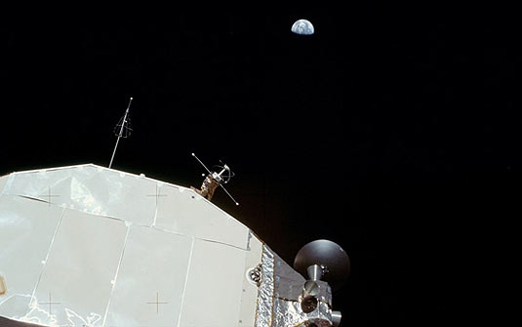
As estrelas
As estrelas estão longe demais para serem capturadas pela câmera

Slide 22
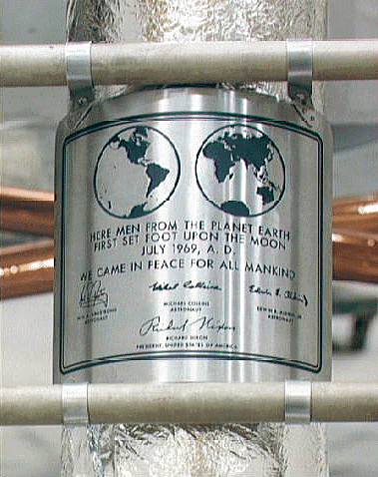
Objetos deixados
“Aqui, homens do Planeta Terra colocaram os pés pela primeira vez na Lua. Julho de 1969, A.D. Por toda a humanidade, nós viemos em paz”

Slide 23
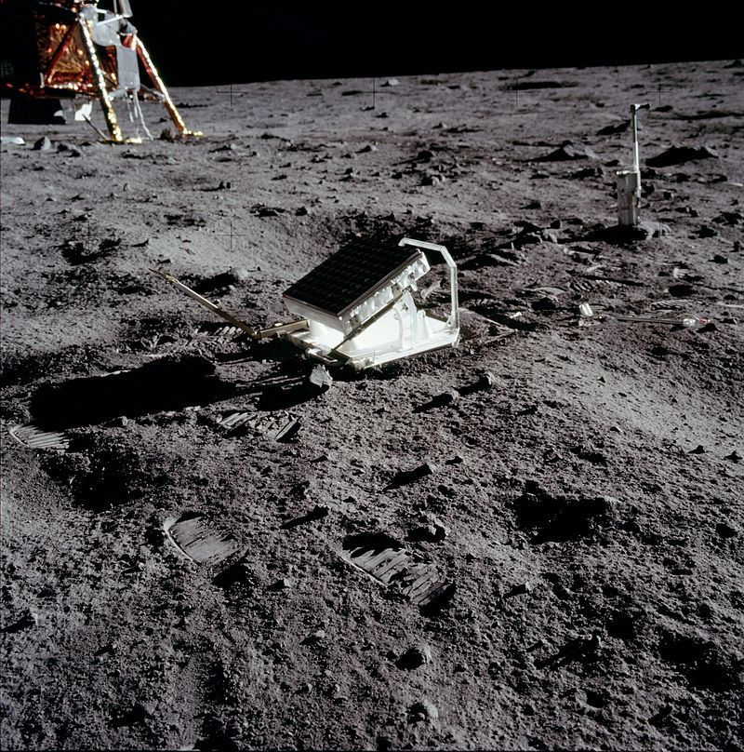
O Lunar Laser Ranging Experiment da Apollo 11 conforme foi deixado na Lua.

Slide 24
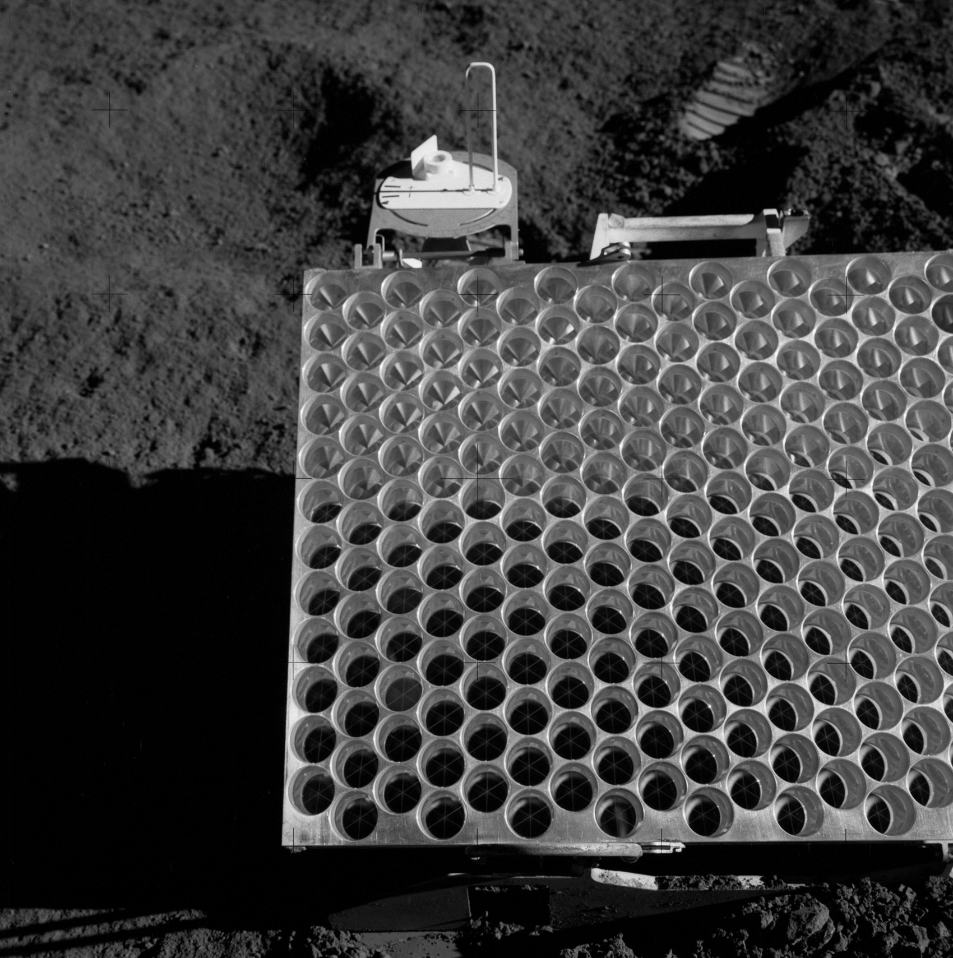

Slide 25
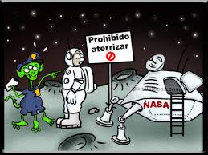
Por que o homem ainda não voltou?

Slide 26
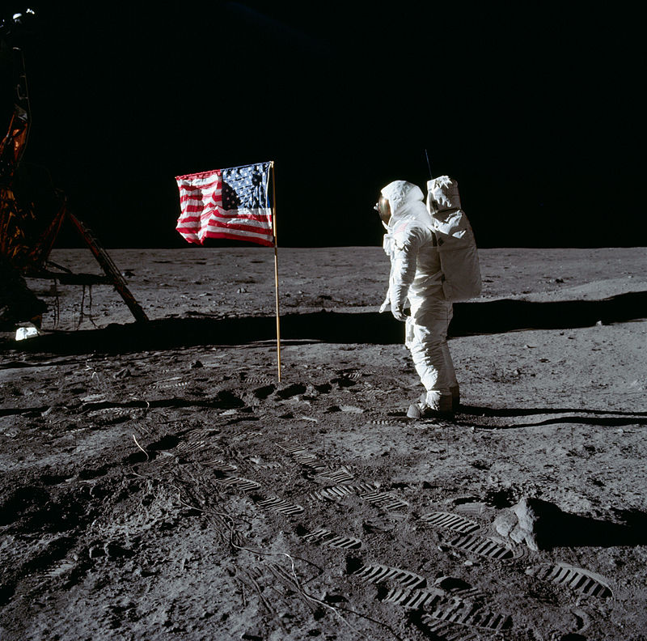
Fotos da Apollo 11
Buzz Aldrin em continência à bandeira estados unidense.

Slide 27
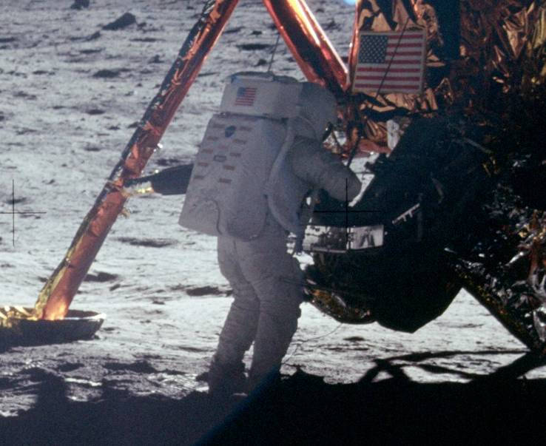
Uma das raras fotos de Neil Armstrong.

Slide 28
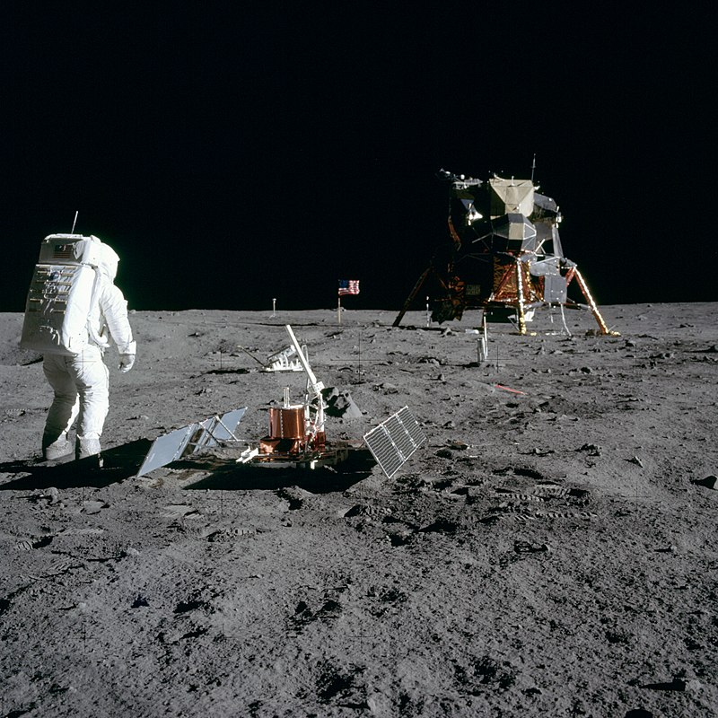
Aldrin e um dos instrumentos científicos deixados no satélite.

Slide 29
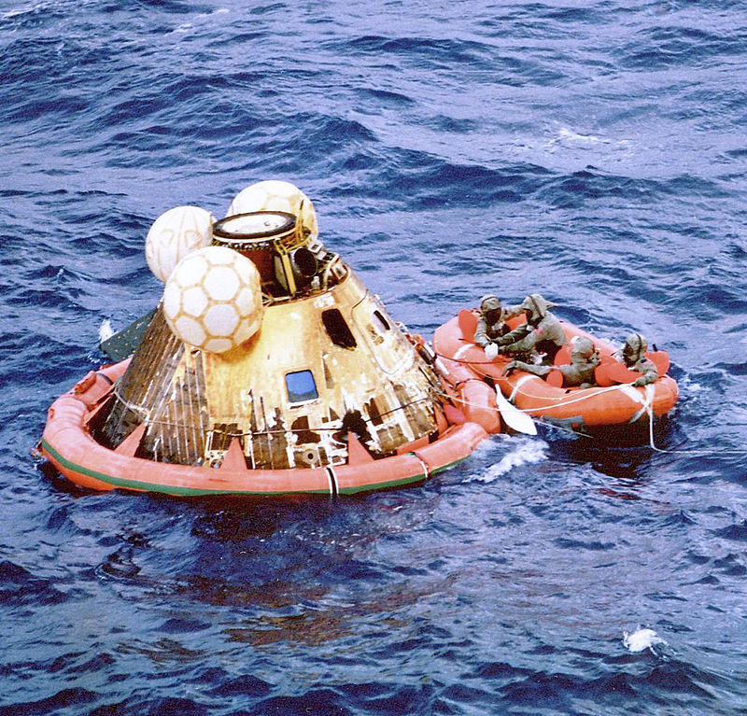
O módulo de comando Columbia sendo resgatado no Oceano Pacífico.

Slide 30
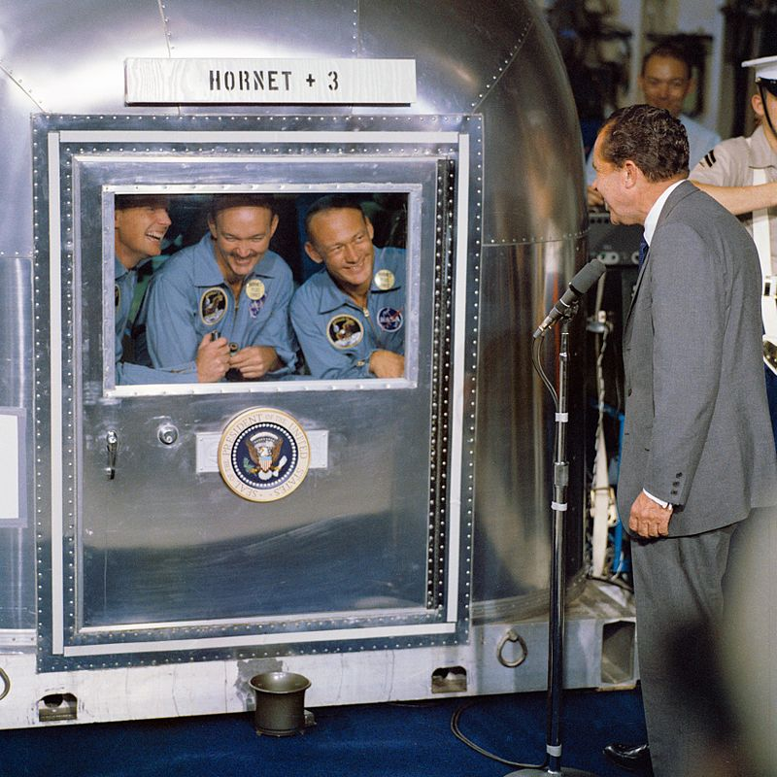
A tripulação com o Presidente Richard Nixon na cápsula de quarentena.

Slide 31
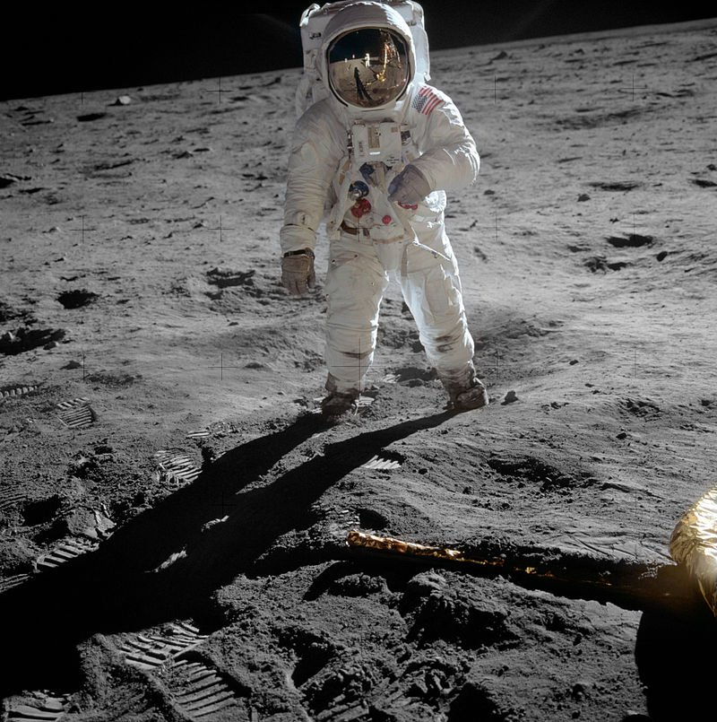
Buzz Aldrin em solo lunar.

Slide 32
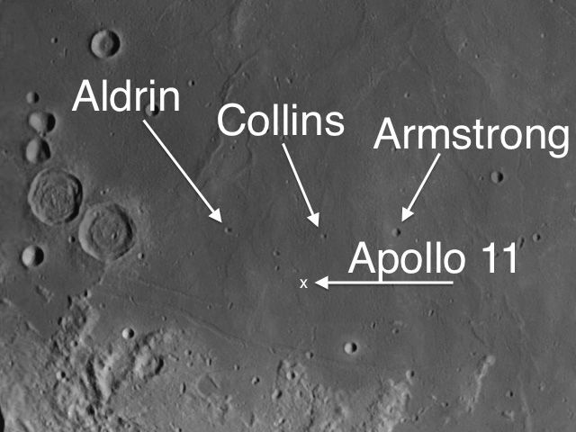

Slide 33
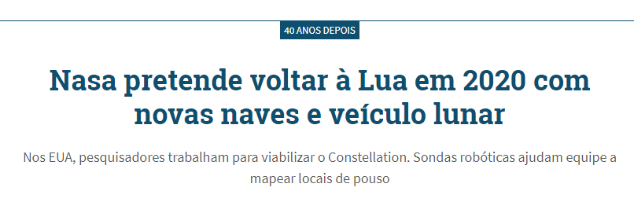

Próximas missões

Slide 34
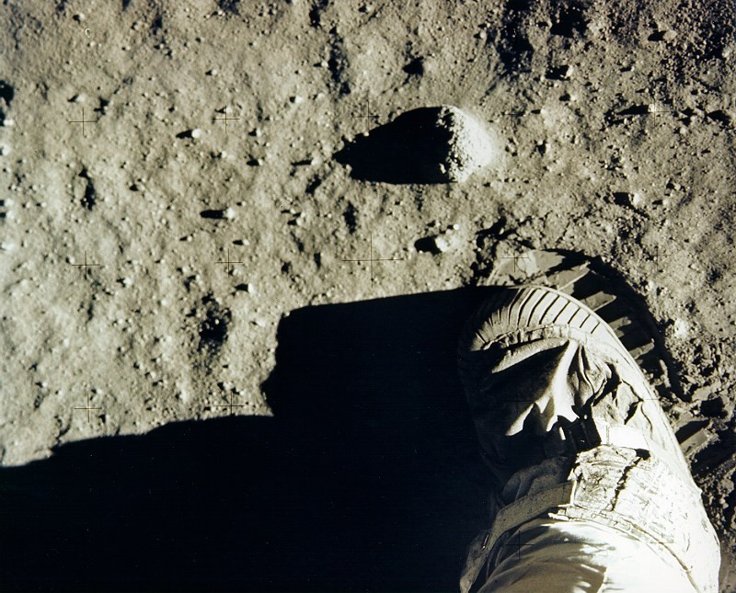
Obrigado!

Slide 35
Referências
Programa Apollo – Wikipédia, a enciclopédia livre - pt.wikipedia.org
Apollo 11 – Wikipédia, a enciclopédia livre - pt.wikipedia.org
40 anos da Apollo 11 - NOTÍCIAS - Astrônomo desmente mitos de que homem não teria ido à Lua - g1.globo.com

